Slide 1
Thứ Ba ngày 6 tháng 5 năm 2025
TǨn
Luyện tập

Slide 2
CHỦ ĐỀ 14
ÔN TẬP CUỐI NĂM
BÀI 69
ÔN TẬP PHÉP CỘNG, PHÉP TRỪ
TRONG PHẠM VI 100

Slide 3
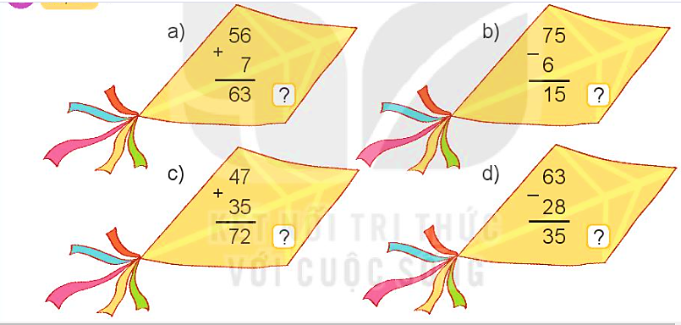
Bài 1: Đ, S ?
Đ
S
S
Đ

Slide 4
Bài 2: Đặt tính rồi tính.
28 + 55
45 + 49
37 + 53
a)
28
55
45
49
37
53
+
+
+
0
8
9
3
9
4
61 – 18
53 – 26
92 – 84
b)
61
18
53
26
92
84
–
–
–
3
4
2
7
8

Slide 5
Bài 3: Trong các phép tính dưới đây, phép tính nào có kết quả bé nhất, phép tính nào có kết quả lớn nhất?
77
70
75
80
37 + 40
88 – 18
70 + 5
100 – 20
Bé nhất
Lớn nhất

Slide 6
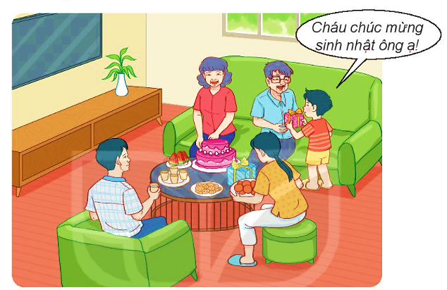
Bài 4: Trong ngày sinh nhật ông:
- Nam hỏi: “Ông ơi, năm nay ông bao nhiêu tuổi ạ?”
- Ông nói: “Cháu tính nhé! Năm nay, bà 58 tuổi, ông hơn bà 5 tuổi.”
Em hãy cùng Nam tính tuổi của ông.
Bài giải
Số tuổi của ông là:
58 + 5 = 63 (ǇuĔ)
Đáp số: 63 ǇuĔ
➔ Vậy ông 63 ǇuĔ

Slide 7
Bài 5: Tính.
a) 54 + 29 – 8 =
-
+
83
b) 62 – 38 + 7 =
8
24
7
=
=
31
75

Slide 8
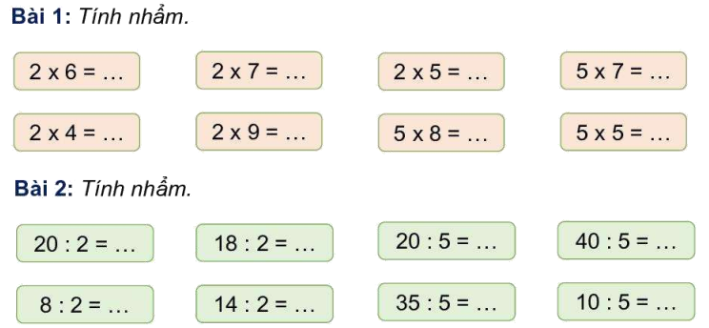
TǨn ( tăng)
Ôn tập
12
14
10
35
8
18
40
25
10
9
4
8
4
7
7
2

Slide 9
Bài 4:.
Tóm tắt
1 can: 5l
7 can: … l?
Bài giải.
Bảy can như thế đựng tất cả số lít dầu là: .
5 x 7 = 35 ( lít ).
Đáp số : 35 lít .
Tóm tắt
5 bông hoa: 1 lọ
35 bông hoa : … lọ?

Slide 10
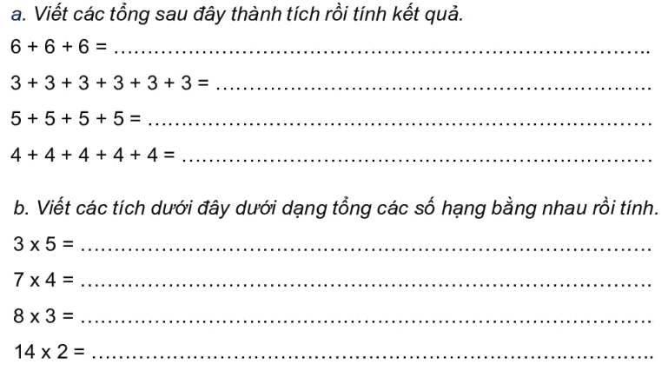
Bài 3:.
6 x 3 = 18 .
3 x 6 = 18 .
5 x 4 = 20 .
4 x 5 = 20 .
3 + 3 + 3 + 3 + 3.= 15
7 + 7 + 7 + 7 = 28.
8 + 8 + 8 = 24.
14 + 14 = 28.

